Slide 1


MEDIA MENGAJAR
IPAS
UNTUK SD/MI KELAS 2

Slide 2

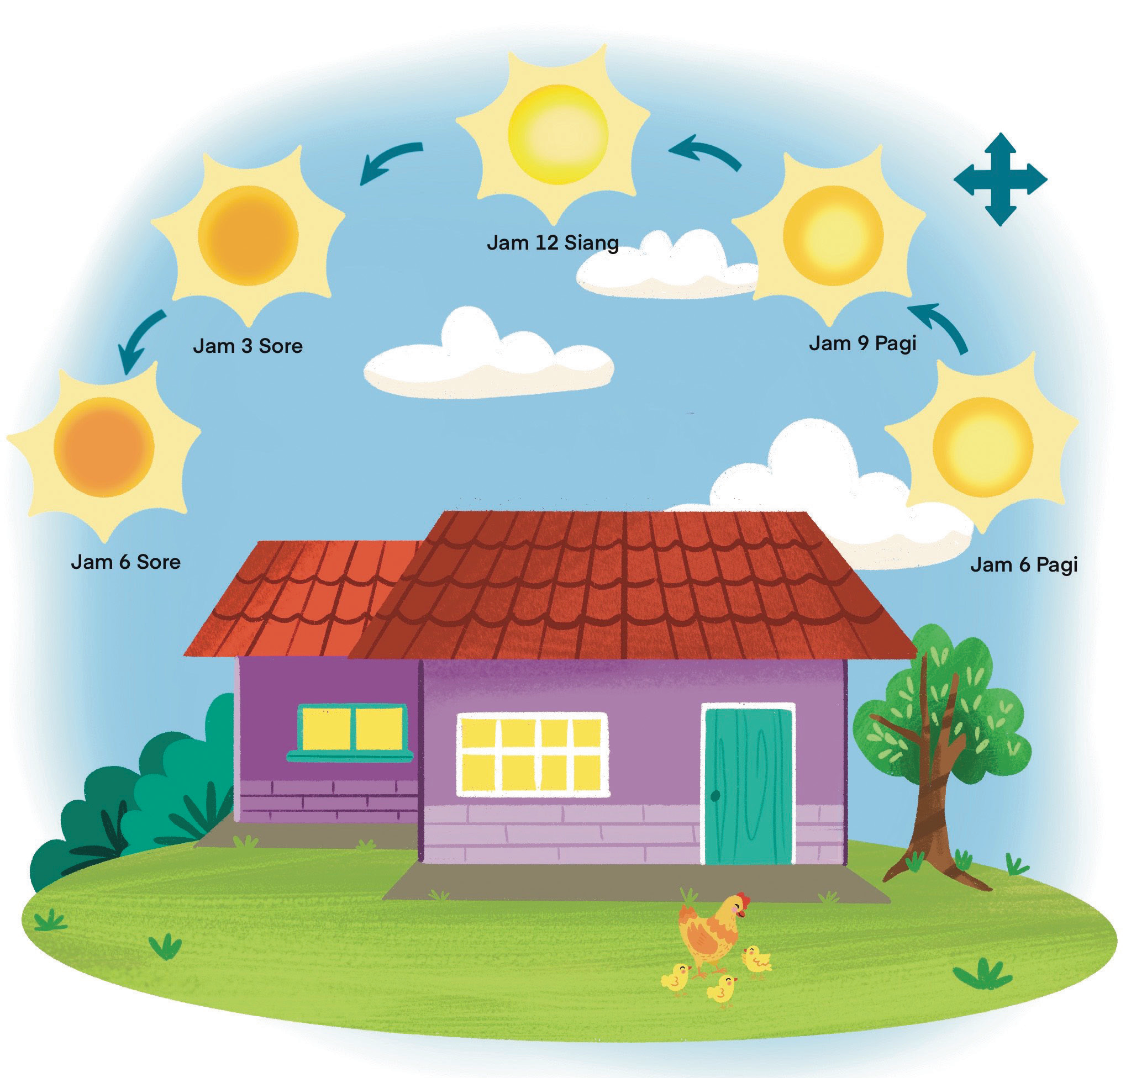
Bab
KENAMPAKAN MATAHARI DAN CUACA
3
TUJUAN PEMBELAJARAN:
Mengidentifikasi kenampakan matahari pada pagi, siang, dan sore hari.
Mengidentifikasi perbedaan bayang-bayang pada pagi, siang, dan sore hari.
Mengidentifikasi kondisi cuaca dalam keterkaitannya dengan aktivitas sehari-hari.

Slide 3

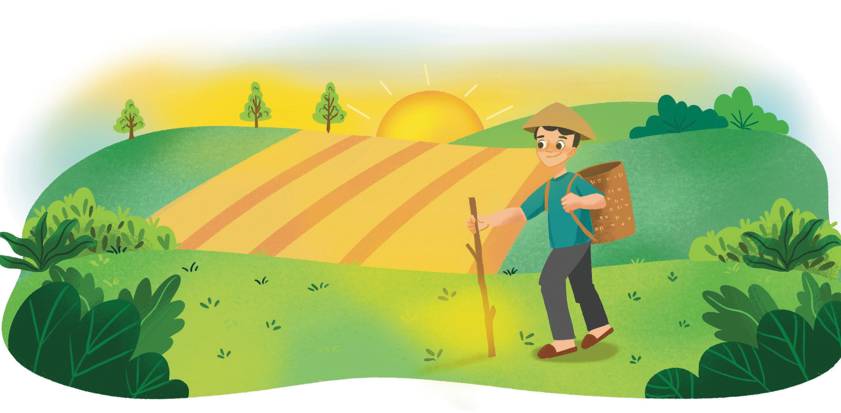
A. Kenampakan Matahari
1
Pagi hari
Matahari terbit di sebelah timur.
Matahari mulai menyinari permukaan bumi.
Sinar matahari pagi terasa hangat di kulit.

Slide 4
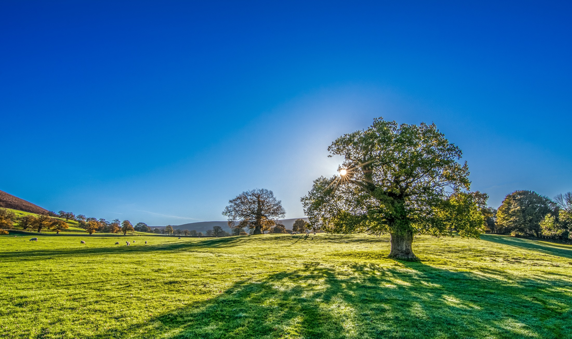

Tanda waktu pagi biasanya ayam jantan berkokok.
Sinar matahari yang mengenai benda akan membentuk bayang-bayang.

Slide 5

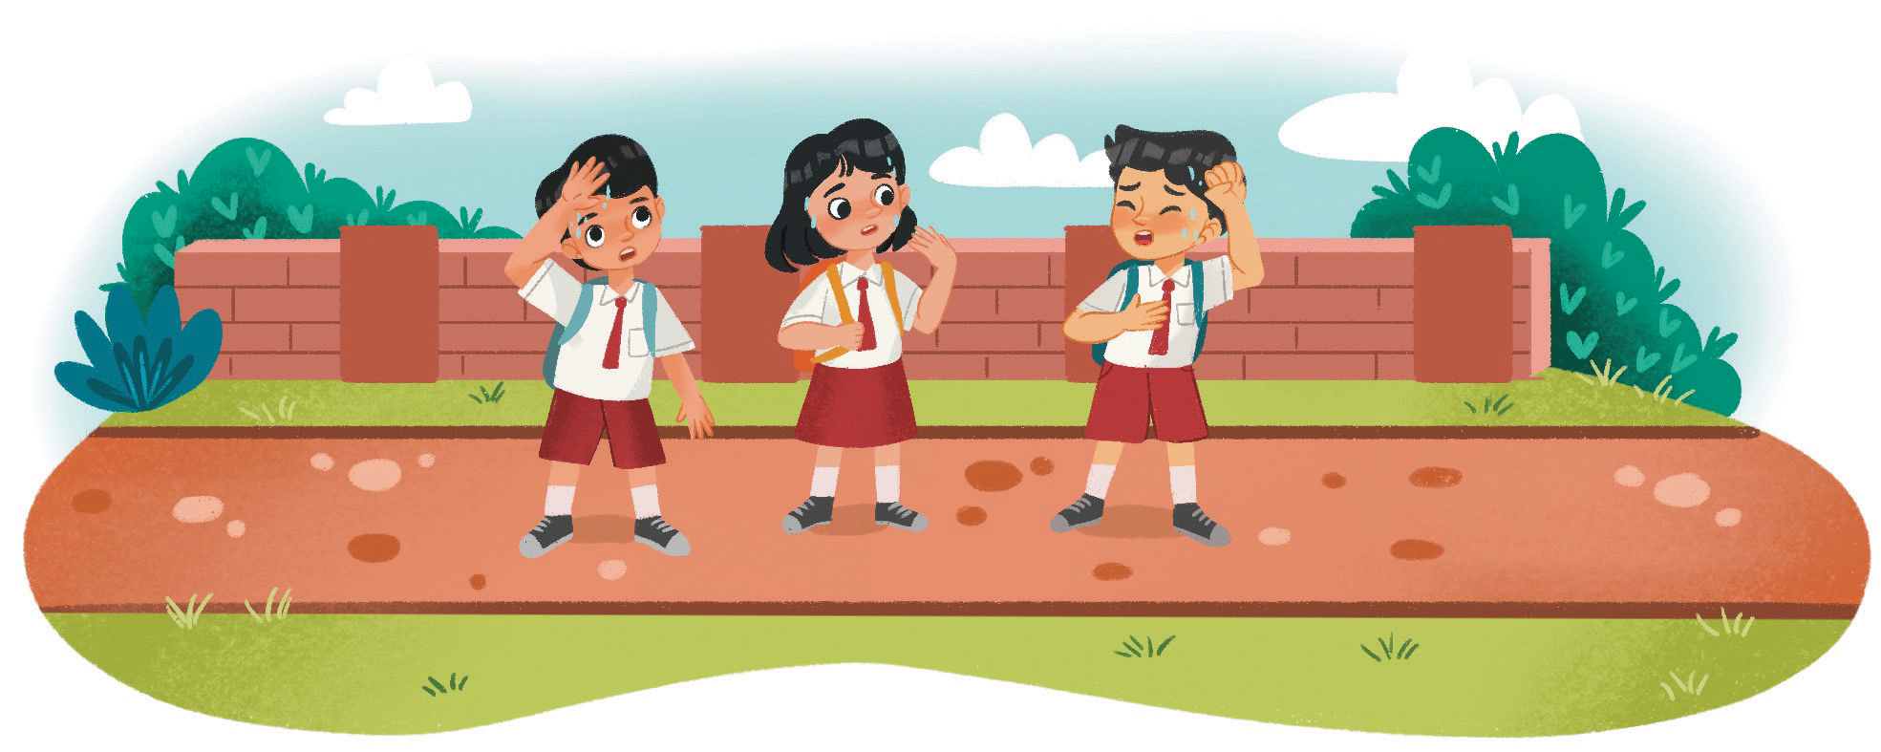
2
Siang hari
Saat siang hari, matahari bersinar dengan terik.
Panasnya terasa menyengat di kulit.
Bayang-bayang tubuh terlihat memendek
dibandingkan saat pagi hari.

Slide 6
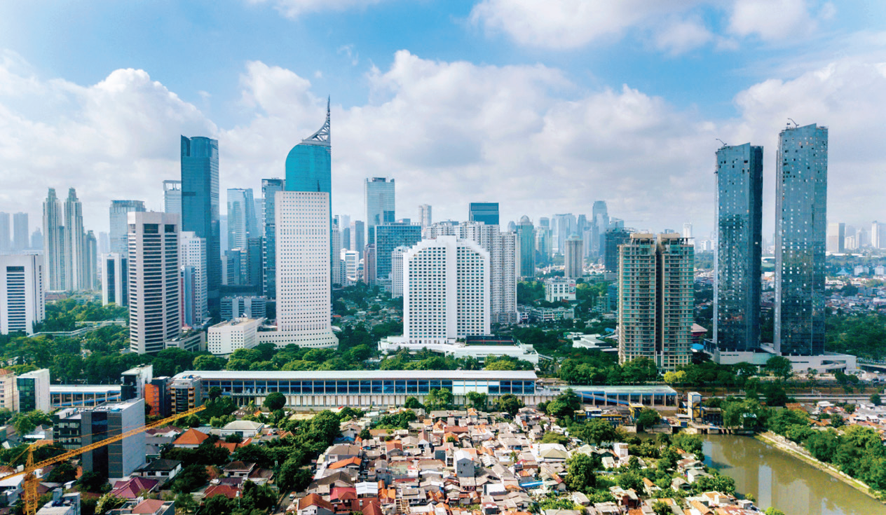
Banyak aktivitas yang dapat dilakukan saat siang hari.
Ketika beraktivitas pada siang hari,
kamu akan merasa panas berkeringat.

Slide 7
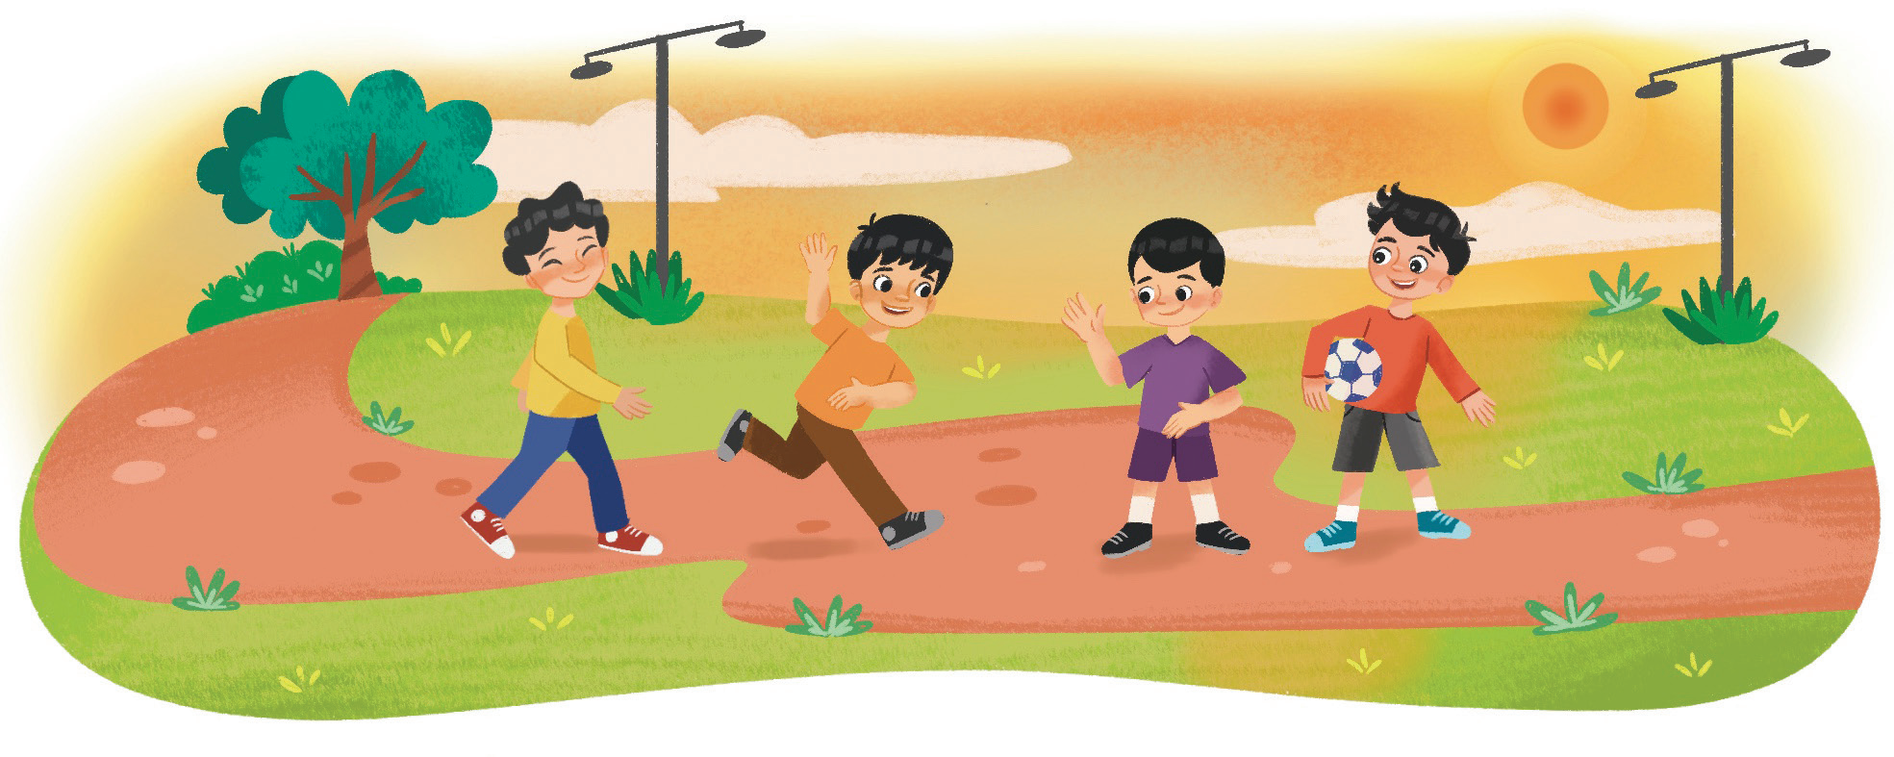
3
Sore hari
Saat sore hari, matahari mulai terbenam di arah barat.
Matahari terbenam merupakan tanda berakhirnya siang dan dimulainya malam.

Slide 8
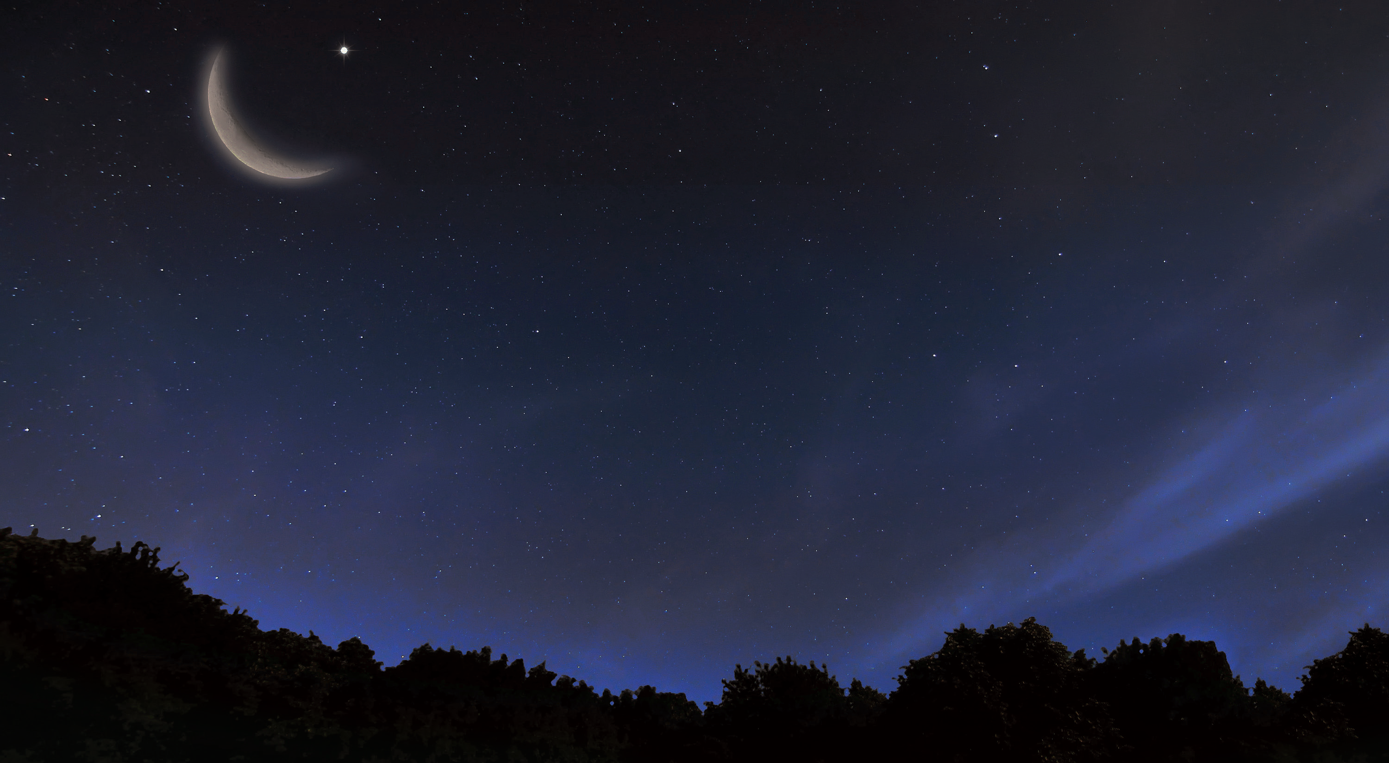
Setelah matahari terbenam, langit menjadi gelap karena tidak ada yang menyinari.
Lampu menyala untuk menerangi lingkungan yang gelap.

Slide 9
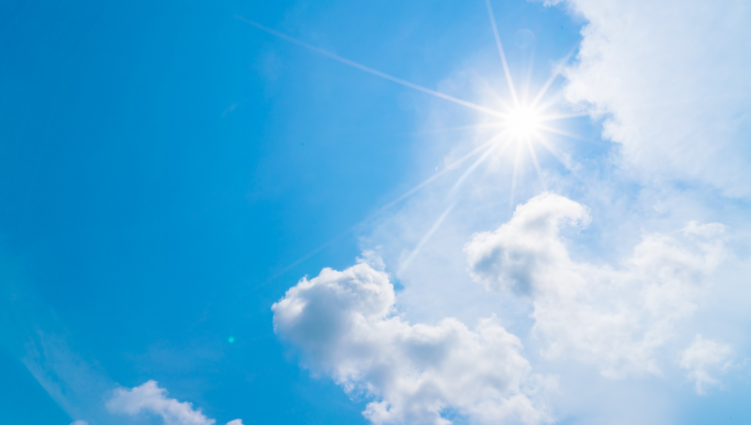
B. Cuaca di Sekitar
Cuaca adalah keadaan udara tertentu pada suatu tempat dan jangka waktu terbatas (waktu sesaat).

Slide 10



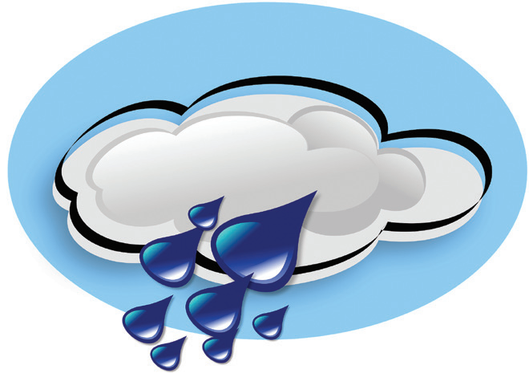
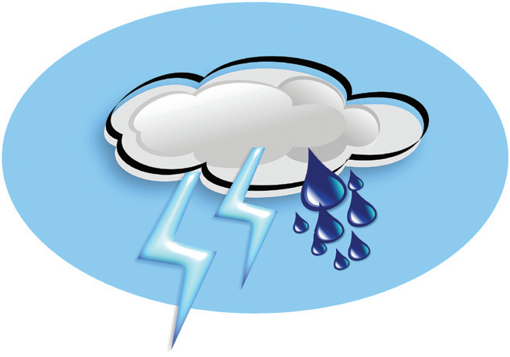
Macam-Macam Cuaca
Cuaca cerah
Cuaca cerah berawan
Cuaca hujan petir
Cuaca berawan
Cuaca hujan

Slide 11
1
Cuaca cerah
Kondisi saat langit yang bersih tanpa ada banyak awan dan matahari bersinar terang.

Slide 12

2
Cuaca cerah berawan
Kondisi saat langit tampak matahari yang di sekitarnya banyak awan.

Slide 13

3
Cuaca berawan
Kondisi saat awan sedang menutupi sinar matahari. Saat cuaca berawan, suhu udara tidak akan terlalu panas, karena sinar matahari terhalangi.

Slide 14
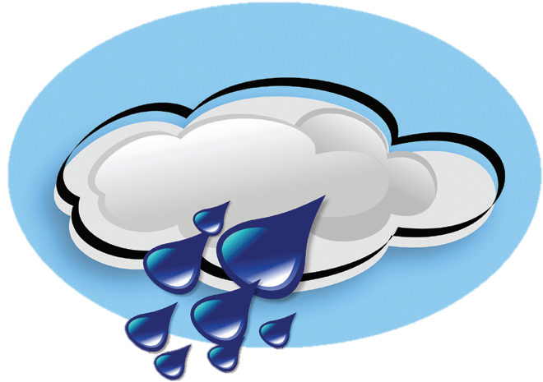
4
Cuaca hujan
Kondisi saat langit berawan gelap dan ditandai dengan turunnya titik-titik air dari langit.

Slide 15
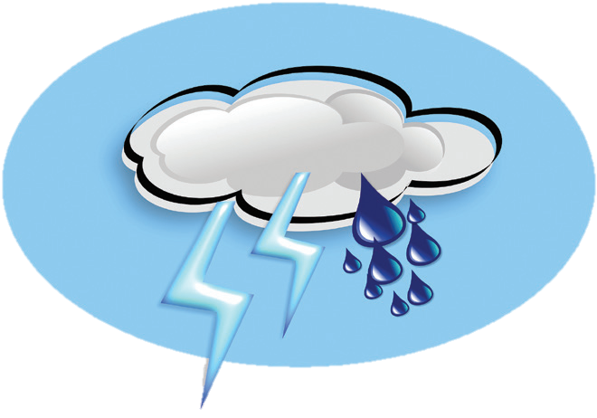
5
Cuaca hujan petir
Kondisi hujan yang lebat disertai dengan gemuruh petir.

Slide 16
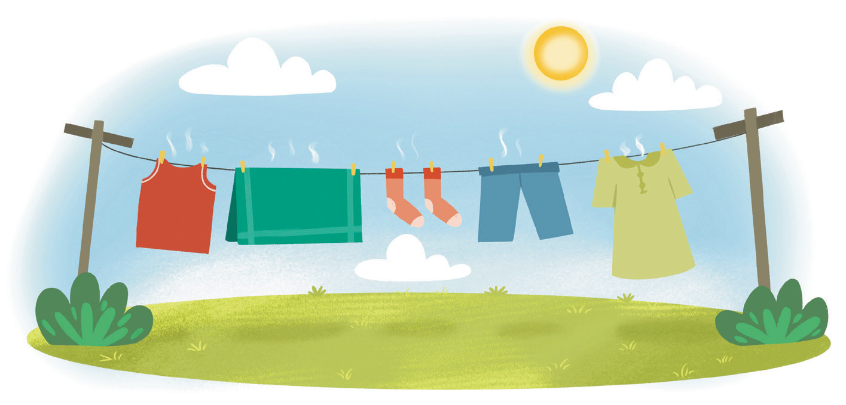
Keadaan cuaca memengaruhi kegiatan yang dilakukan oleh manusia.
Menjemur pakaian dilakukan saat cuaca cerah karena pakaian yang basah lebih cepat kering.

Slide 17
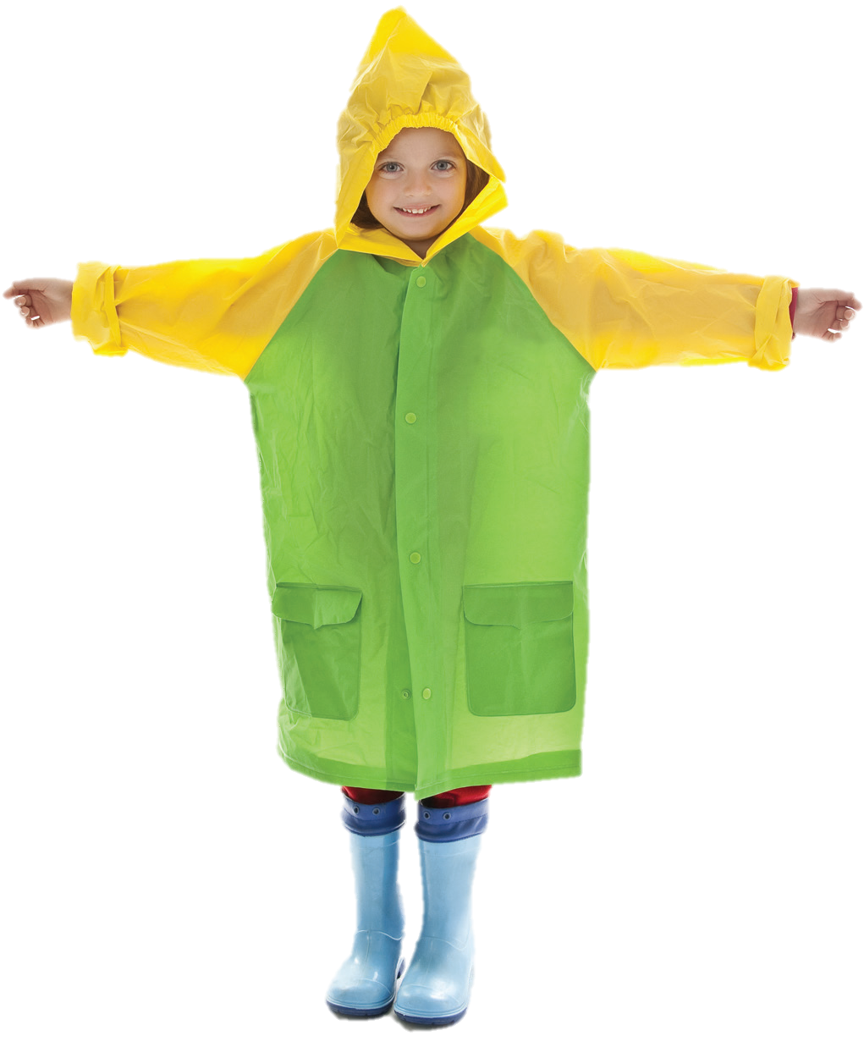
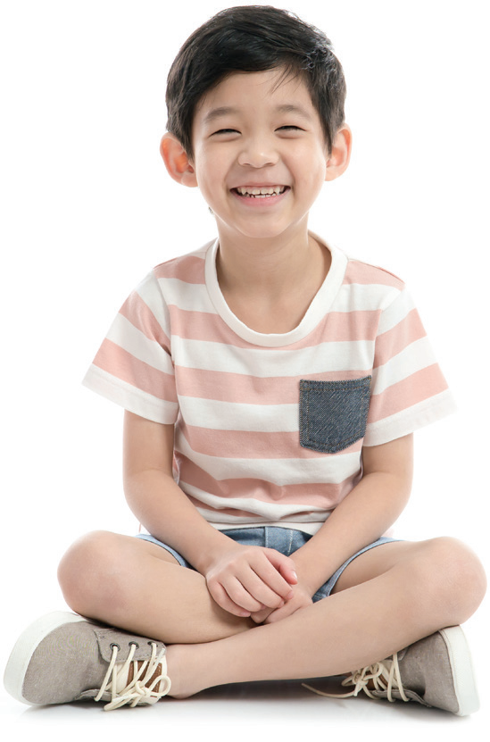
Cuaca juga menentukan jenis pakaian yang cocok untuk digunakan.
Pakaian berbahan katun cocok untuk cuaca cerah karena mudah menyerap keringat.
Pakaian berbahan plastik cocok untuk cuaca hujan karena anti air.

